Slide 1
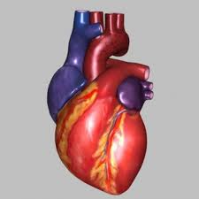
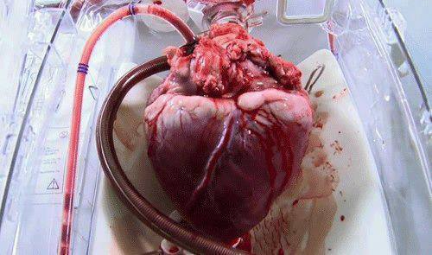
SRDCE

Slide 2
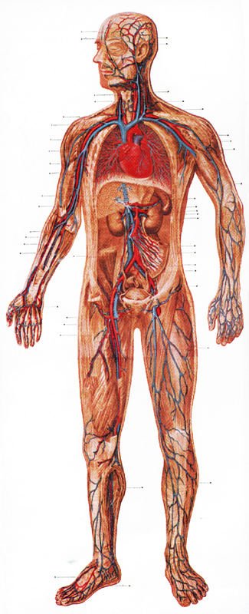
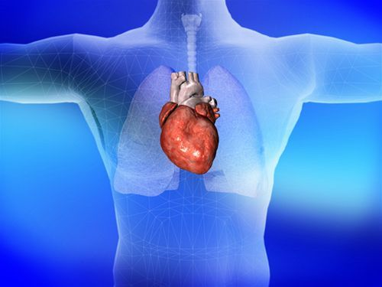
Srdce je dutý svalový orgán
v hrudníkovej dutine medzi pľúcami
Uložené je v osrdcovníku - väzivovom vaku

Slide 3
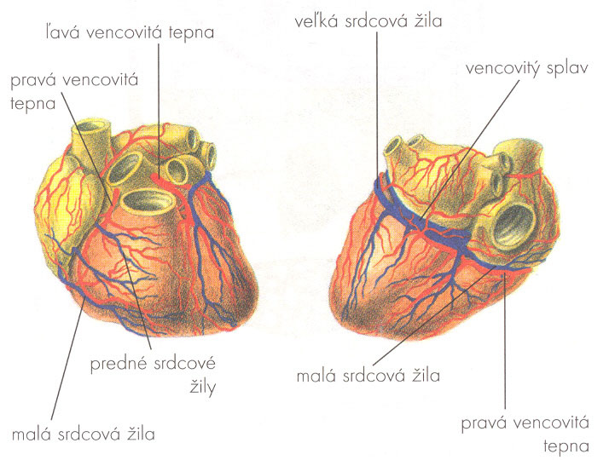
Srdce je malý orgán s priemerom 10-12 cm a hmotnosťou asi 300-350 g.
Pracuje počas celého života ako čerpadlo.
Živiny a kyslík srdcovým bunkám privádzajú vencovité tepny, ktoré pretkávajú celý povrch srdca.

Slide 4
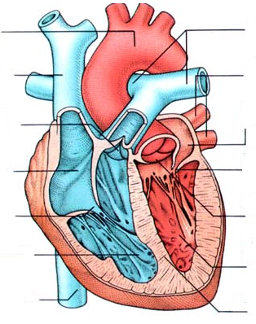
Stavba srdca
SRDCOVNICA = AORTA
PĽÚCNICA
HORNÁ DUTÁ ŽILA
PĽÚCNE ŽILY
PĽÚCNA CHLOPŇA
ĽAVÁ PREDSIEŇ
PRAVÁ PREDSIEŇ
DVOJCÍPA CHLOPŇA
TROJCÍPA CHLOPŇA
POLMESIAČIKOVITÉ CHLOPNE
PRAVÁ KOMORA
ĽAVÁ KOMORA
DOLNÁ DUTÁ ŽILA
PRIEHRADKA

Slide 5
Srdce je rozdelené priehradkou na
pravú a ľavú polovicu.
Pravou predsieňou a komorou preteká
odkysličená krv.
Ľavou predsieňou a komorou preteká
okysličená krv.
Medzi predsieňami a komorami sú cípovité chlopne, ktoré zabezpečujú prechod krvi len jedným smerom.

Slide 6
Odkysličenú krv do pravej predsiene privádza z tela horná a dolná dutá žila.
Krv prechádza do pravej komory a odtiaľ pľúcnicou do pľúc, kde sa okysličí.
Pľúcnymi žilami sa vracia do ľavej predsiene srdca.
Z ľavej komory je okysličená krv odvádzaná srdcovnicou (aortou) do celého tela.
Polmesiačikovité chlopne zabraňujú návratu krvi do komôr.

Slide 7
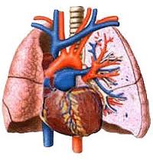
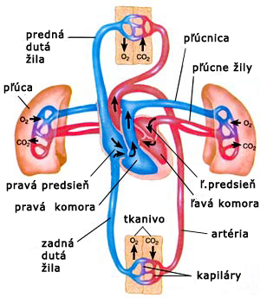
MALÝ PĽÚCNY KRVNÝ OBEH krv prechádza z telových žíl do:
pravá predsieň
pravá komora
pľúcnicou do pľúc,
(kde sa okysličí)
pľúcnymi žilami
ide do ľavej predsiene srdca

Slide 8
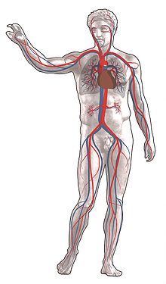
VEĽKÝ TELOVÝ KRVNÝ OBEH
krv prechádza z:
ľavej komory
do aorty (srdcovnice)
– najväčšej tepny tela
do menších tepien po celom tele (v hlave, trupe, končatinách)
žilami späť do srdca

Slide 9
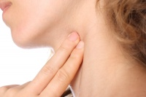
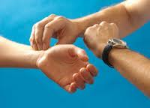
TEP = PULZ
Je vonkajším prejavom činnosti srdca.
Je to vlnenie stien ciev, ktoré vzniká ich napnutím po vytlačení krvi zo srdca.
Tep sa meria na ľavej krčnej tepne alebo na zápästí pri ľavom palci.
http://www.youtube.com/watch?v=H04d3rJCLCE

Slide 10
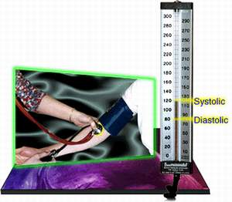
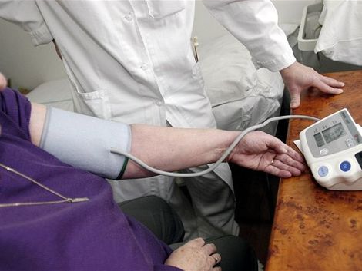
KRVNÝ TLAK
je sila, akou krv pôsobí na steny ciev
zdravý dospelý človek má tlak 120/80 Torr.
krvný tlak sa meria tlakomerom

Slide 11
Každú minútu pretečie srdcom 5 litrov krvi.
Za deň srdce “prepumpuje“ asi 10 000 litrov krvi.
Ako sa starať o svoje srdce?
aktívny pohyb
pravidelné cvičenie
zdravá strava
správna životospráva (oddych, spánok)
vyhýbanie sa fajčeniu, alkoholu, škodlivým látkam

Slide 12
ÚLOHY:
1. Nahmataj si tep na zápästí ľavej ruky priložením troch prstov na zápästie. Sleduj sekundovú ručičku na hodinkách 1 minútu a počas nej počítaj množstvo tepov (zapíš číslo).
2. Urob 15 drepov a hneď po námahe zisti počet tepov za 1 minútu (zapíš číslo).
3. Skáč 5 minút cez švihadlo. Znova zisti počet tepov ihneď po námahe, zapíš a porovnaj.
 | v pokoji | po 15 drepoch | po 5 minútach skákania
počet tepov

Slide 13
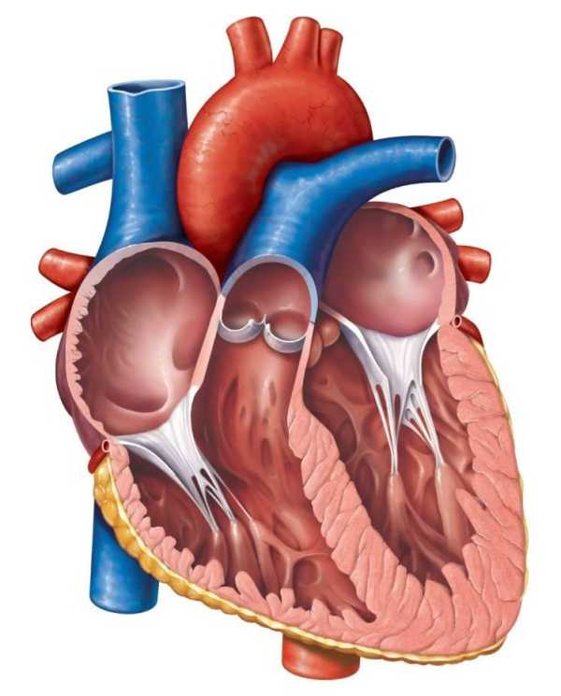
Pomenuj časti srdca
AORTA -SRDCOVNICA
HORNÁ DUTÁ ŽILA
ĽAVÁ PREDSIEŇ
DVOCÍPA CHLOPŇA
PRAVÁ PREDSIEŇ
ĽAVÁ KOMORA
TROJCÍPA CHLOPŇA
PRIEHRADKA
PRAVÁ KOMORA

Slide 14
Zakresli do obrázka smer pohybu krvi v srdci

Slide 15
Oprav chyby v texte:
Srdce je uložené v brušnej dutine. Je to mohutný hladký sval. Srdce človeka je rozdelené na dve časti. Medzi predsieňami a komorami sú polmesiačikovité chlopne. Výživu srdca zabezpečujú okružné tepny.
hrudnej
malý srdcový
štyri
cípovité
vencovité

